Slide 1
과목_학년학기_단원 | suh_h_0302_03
차시명 | 10 재밌게 놀이를 해요(조각조각 퍼즐 맞추기)
파일명 | suh_h_0302_03_0010
검토 | 담당
수학팀 | 빅종민
문서 HISTORY
번호 | 버전 | 문서 작성일 | 내용 비고 | 작성자 (내선번호) | 검토자
1 | V 1.0 | 2022.06.11 | 문서 발생 | 노유림
2 | V 1.0 | 2022.06.27 | 1차 수정 |  | 빅종민
3 | V 2.0 | 2022.06.28 | 2차 검토 및 수정 |  | 김예림
4 | V 3.0 | 2022.06.29 | 3차 수정 |  | 박종민
5 | V 4.0 | 2022.06.29 | 4차 검토 및 수정 |  | 김예림
6
7
8
9
10
11

Slide 2
학습 단계 | 자료명 |  | 프레임 수 | 교과서 정보 | 파일명 | 자료 형태
도입 | 학습 목표 | 이번 시간에 배울 내용 | 1 |  | suh_h_0302_03_0010_101_1.html | Html5
전개 | 창의 놀이터 | [활동 1] 조각조각 퍼즐 맞추기 | 1 | 수학 78~79쪽 | suh_h_0302_03_0010_201_1.html | Html5
정리 | 차시 예고 | 다음 시간에 배울 내용 | 1 |  | suh_h_0302_03_0010_301_1.html | Html5
총 프레임 수 |  |  | 3

Slide 3
3-2
3. 원
suh_h_0302_03_0010_101_1
10 재밌게 놀이를 해요 (조각조각 퍼즐 맞추기)
Θ Description & Function
#1
[이번 시간에 배울 내용]
1
이번 시간에는 무엇을 배울까요?
원의 중심은 같고 크기가 다른 원에서 지름을 찾아 원형 퍼즐을 만들 수 있습니다.
원형 퍼즐로 제시한 모양을 만들 수 있습니다.
원형 퍼즐로 모양을 채울 수 있습니다.

Slide 4










3-2
3. 원
suh_h_0302_03_0010_201_1
10 재밌게 놀이를 해요 (조각조각 퍼즐 맞추기)
Θ Description & Function
원형 퍼즐을 만들어 여러 가지 모양을 맞춰 보세요.
탭 이벤트
준비물 약물
활동 영상 보기 약물 사용. 팝업플레이어로 영상 나타남. (영상은 추후 전달 예정.)
풀팝업 화면 (다음 슬라이드)
이너 버튼(페이지 2개)
준비물 175 쪽
#2
#1
방법
물음 1
#3
#4
활동
놀이 방법
준비물에 제시된 원형 퍼즐 판을 이용하여 순서에 따라 원형 퍼즐을 만들어 봅니다.
만든 원형 퍼즐을 이용하여 제시된 모양과 똑같은 모양을 만들어 봅니다.
원형 퍼즐을 이용하여 모양을 채워 봅니다.
#5

Slide 5

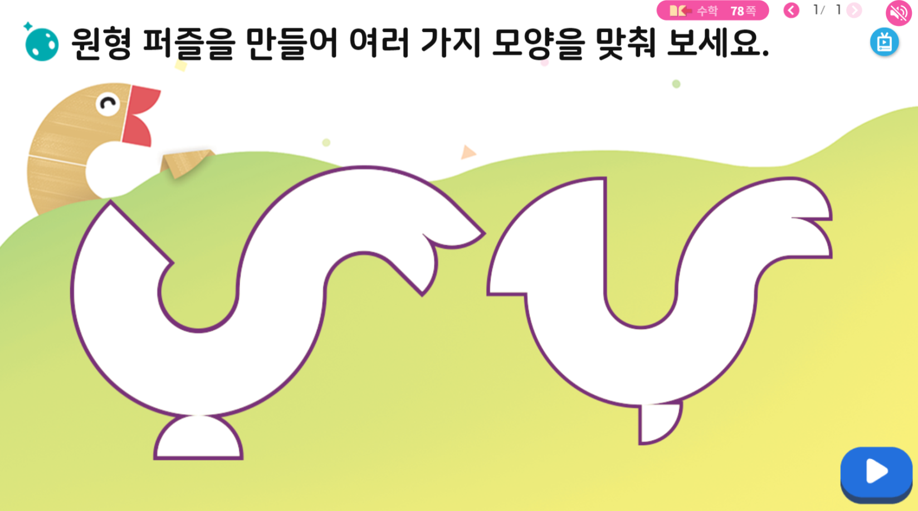
3-2
3. 원
suh_h_0302_03_0010_201_1
10 재밌게 놀이를 해요 (조각조각 퍼즐 맞추기)
Θ Description & Function
<놀이판 보기 버튼 클릭 시 나타나는 화면>
전자저작물과 동일하게 나타남. [전자저작물] 한대희 3-2\app\resource\contents\lesson03\ops\game\game_3\index.html
#1

Slide 6


3-2
3. 원
suh_h_0302_03_0010_201_1
10 재밌게 놀이를 해요 (조각조각 퍼즐 맞추기)
Θ Description & Function
원형 퍼즐을 만들어 여러 가지 모양을 맞춰 보세요.
준비물 175 쪽
방법
물음 1
활동
놀이 방법
원형 퍼즐로 나만의 창의적인 모양을 만들고 이름도 붙여 봅니다.
자기가 만든 모양의 퍼즐 도안을 친구와 바꿔 해결해 봅니다.

Slide 7
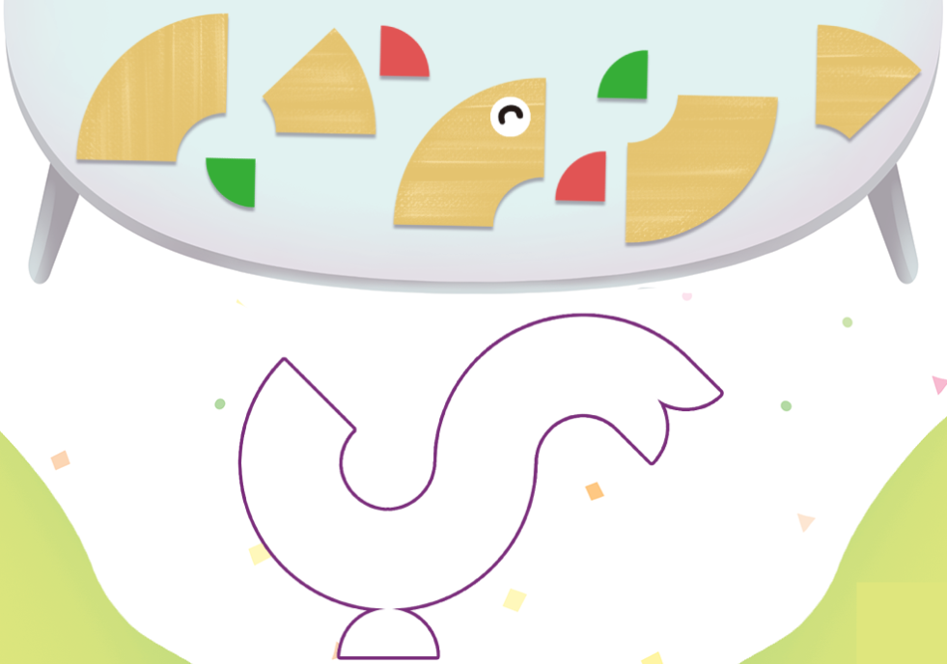
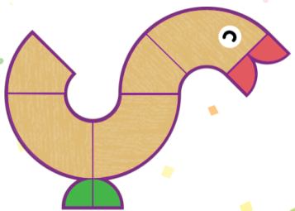


3-2
3. 원
suh_h_0302_03_0010_201_1
10 재밌게 놀이를 해요 (조각조각 퍼즐 맞추기)
Θ Description & Function
원형 퍼즐을 만들어 여러 가지 모양을 맞춰 보세요.
이너 버튼(페이지 2개)
깜빡이는 손가락 약물 사용. - 클릭 시 위 도형으로 채워진 이미지로 바뀜. [정답 화면]
정답 확인 버튼 클릭하면 답 나타남. 정답 확인 버튼은 정답 가리기로 토글 됨.
준비물 175 쪽
방법
물음 1
원형 퍼즐을 이용하여 모양을 채워 보세요.
#2
#1
#3
삽화 파일명 | 한대희 3-2\app\resource\contents\lesson03\ops\game\game_3\src\image\playPage__background_.png, selectTarget_1.svg~selectTarget_9.svg, playPage__background.png, selectPlay_1.svg

Slide 8
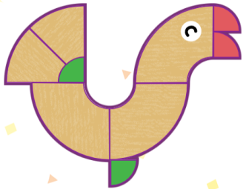


3-2
3. 원
suh_h_0302_03_0010_201_1
10 재밌게 놀이를 해요 (조각조각 퍼즐 맞추기)
Θ Description & Function
원형 퍼즐을 만들어 여러 가지 모양을 맞춰 보세요.
‘놀이 더 보기’ 약물 사용. 클릭 시 확대 팝업 창 나타남.(다음 슬라이드 참고)
깜빡이는 손가락 약물 사용. - 클릭 시 위 도형으로 채워진 이미지로 바뀜.
정답 확인 버튼 클릭하면 답 나타남. 정답 확인 버튼은 정답 가리기로 토글 됨.
준비물 175 쪽
방법
물음 1
원형 퍼즐을 이용하여 모양을 채워 보세요.
#2
#1
#3
삽화 파일명 | 한대희 3-2\app\resource\contents\lesson03\ops\game\game_3\src\image\playPage__background_.png, selectTarget_1.svg~selectTarget_9.svg, playPage__background.png, selectPlay_2.svg

Slide 9


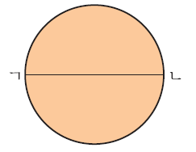

3-2
3. 원
suh_h_0302_03_0010_201_1
10 재밌게 놀이를 해요 (조각조각 퍼즐 맞추기)
#1
Θ Description & Function
놀이 더 보기 1
놀이 더 보기 2
< ‘놀이 더 보기 1’ 화면>
탭 클릭 시 해당 놀이 페이지로 이동.
이너 버튼(페이지 3개)
놀이명
다른 형태의 원형 퍼즐 만들기
인원
반 전체
준비물
두꺼운 에이포(A4) 색지, 자, 컴퍼스, 연필, 가위
놀이 방법
원형 퍼즐 만드는 방법을 알아봅니다.
①
두꺼운 에이포(A4) 색지 위에 반지름이 5 cm인 원을 그리고, 지름 ㄱㄴ을 긋습니다.
#1
삽화 파일명 | 이미지에 텍스트 새로 쓰기 LH 서버 > 3-2지도서 이미지 > 지32-3-20.JPG

Slide 10
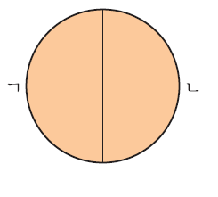

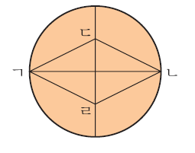

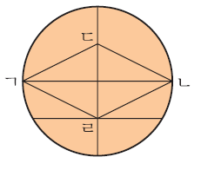

3-2
3. 원
suh_h_0302_03_0010_201_1
10 재밌게 놀이를 해요 (조각조각 퍼즐 맞추기)
Θ Description & Function
②
지름 ㄱㄴ과 수직이 되도록 지름을 하나 더 긋습니다.
③
원의 중심에서 2.5 cm가 되는 곳에 점 ㄷ, 점 ㄹ을 찍고, 선분 ㄱㄷ, ㄱㄹ, ㄴㄷ, ㄴㄹ을 긋습니다.
④
점 ㄹ을 지나면서 선분 ㄱㄴ에 평행한 선을 긋습니다. 선을 따라 자르면 10조각의 원형 퍼즐이 완성됩니다.
삽화 파일명 | 이미지에 텍스트 새로 쓰기 LH 서버 > 3-2지도서 이미지 > 지32-3-21.JPG~지32-3-23.JPG

Slide 11



3-2
3. 원
suh_h_0302_03_0010_201_1
10 재밌게 놀이를 해요 (조각조각 퍼즐 맞추기)
Θ Description & Function
만든 원형 퍼즐로 나만의 창의적인 모양을 만들고 이름 붙
여봅니다.
1. 예 약물 사용
#1
[왕관]
나팔꽃
[삐에로]
왕관
삐에로
원형 퍼즐로 도안을 만들어 친구와 서로 해결해 봅니다.
#1
삽화 파일명 | LH 서버 > 3-2지도서 이미지 > 지32-3-24.JPG, 지32-3-26.JPG

Slide 12
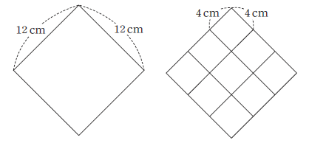
3-2
3. 원
suh_h_0302_03_0010_201_1
10 재밌게 놀이를 해요 (조각조각 퍼즐 맞추기)
#1
Θ Description & Function
놀이 더 보기 1
놀이 더 보기 2
< ‘놀이 더 보기 2’ 화면>
탭 클릭 시 해당 놀이 페이지로 이동.
이너 버튼(페이지 4개)
놀이명
하트 퍼즐 만들기
인원
반 전체
준비물
두꺼운 에이포(A4) 색지, 종이 1장, 자, 컴퍼스, 연필, 가위
놀이 방법
하트 퍼즐 만드는 방법을 알아봅니다.
①
한 변이 12 cm인 정사각형을 그립니다.
#2
삽화 파일명 | 이미지에 텍스트 새로 쓰기 LH 서버 > 3-2지도서 이미지 > 지32-3-27.JPG

Slide 13
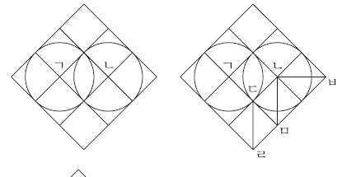
3-2
3. 원
suh_h_0302_03_0010_201_1
10 재밌게 놀이를 해요 (조각조각 퍼즐 맞추기)
②
4 cm 간격으로 선을 그어 한 변이 4 cm인 정사각형 9개를 만듭니다.
Θ Description & Function
<그림 보기 버튼 클릭 시 나타나는 화면>
1. 예시 약물 사용
③
점 ㄱ, 점 ㄴ을 원의 중심으로 각각 반지름이 4 cm인 원을 그립니다
④
점 ㄷ과 점 ㄹ, 점 ㄴ과 점 ㅁ, 점 ㄴ과 점 ㅂ을 자로 잇습니다
삽화 파일명 | 이미지에 텍스트 새로 쓰기 LH 서버 > 3-2지도서 이미지 > 지32-3-28.JPG~지32-3-30.JPG

Slide 14



3-2
3. 원
suh_h_0302_03_0010_201_1
10 재밌게 놀이를 해요 (조각조각 퍼즐 맞추기)
⑤
④를 두꺼운 에이포(A4) 색지에 붙인 후 붉은 선을 따라 자르면 9조각의 하트 퍼즐이 완성됩니다.
Θ Description & Function
1. 예 약물.
하트 퍼즐로 나만의 창의적인 모양을 만들고 이름을 붙여봅니다.
#1
[거북이]
[로봇]
거북이
[자동차]
로봇
자동차
삽화 파일명 | LH 서버 > 3-2지도서 이미지 > 지32-3-31.JPG,지32-3-34.JPG

Slide 15

3-2
3. 원
suh_h_0302_03_0010_201_1
10 재밌게 놀이를 해요 (조각조각 퍼즐 맞추기)
Θ Description & Function
1. 예 약물.
하트 퍼즐로 도안을 만들어 친구와 서로 해결해 봅니다.
#1
삽화 파일명 | LH 서버 > 3-2지도서 이미지 > 지32-3-32.JPG

Slide 16


3-2
3. 원
suh_h_0302_03_0010_301_1
10 재밌게 놀이를 해요 (조각조각 퍼즐 맞추기)
Θ Description & Function
#1
[다음 시간에 배울 내용]
1
다음 시간에는 무엇을 배울까요?
4. 분수
80~81쪽
58~59쪽

